Slide 1

Introdução a Plataforma Java
Java Basico - JSE
Aula 8

Slide 2
GUI – Introdução a Interface Gráfica
Parte I

Slide 3
Sumário
Interface Gráfica em Java
Hierarquia das classes AWT
Componentes AWT
Swing
Gerenciadores de Layout

Slide 4
Interface Gráfica em Java
Java possui um pacote de classes para criação e manipulação de interfaces gráficas chamado de AWT (Abstract Window Toolkit)
O AWT é composto de classes que definem diversos componentes necessários na construção de uma interface gráfica

Slide 5
Interface Gráfica em Java
Os componentes GUI do pacote java.awt estão diretamente associados com os recursos da interface gráfica com o usuário da plataforma local.
Quando um programa Java com uma GUI awt é executado em diferentes plataformas Java, os componentes GUI do programa são exibidos com uma aparência diferente em cada plataforma.
Para que isso seja possível, é preciso que seja capturadas as características da plataforma, o sistema operacional, aonde a aplicação roda, tornando o processo mais pesado. Muitas literaturas chamam esse pacote de “peso pesado”.

Slide 6
Interface Gráfica em Java
Componentes
Container (janela, painel):
  local onde são adicionados os componentes ou outros containers.
Componentes:
  botões, labels, listbox, menus, etc.
Gerenciador de Layout:
  objeto responsável pelo posicionamento dos componentes inseridos num determinado container

Slide 7
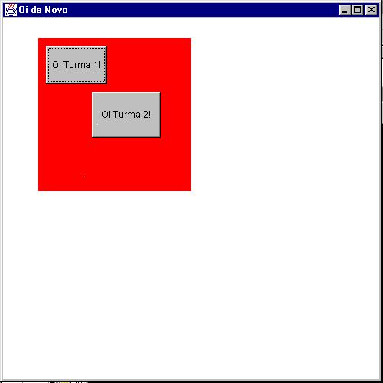
Exemplo
Button
Panel
Frame
Layout Manager
Frame

Slide 8
Hierarquia de classes AWT
Component
Button
List
Container
...
TextComponent
Panel
Window
APPLET
Applet
Frame
APLICATIVO

Slide 9
Componentes básicos do AWT
Elementos gráficos da interface:
  botões, texto, rótulos, caixas de checagem, listas, listas dropdown, Canvas, etc.
Todo componente tem que ser adicionado a um container através do seu método add

Slide 10

Alguns Métodos da classe Component
getParent() – fornece a superclasse do componente
setEnabled(boolean b) – abilita ou não o componente
setVisible(boolean b) – torna visível
setForeground(Color c) – muda a cor de frente
setBackground(Color c) – muda a cor de fundo
setFont(Font f) – define a fonte do componente
setLocation(int x, int y) – define a localização do componente
setBounds(int x, int y, int x1, int y2) – redimensiona e posiciona
setSize(int x, int y) – define o tamanho do componente
Todas as classes que herdam de Component usufruem desses métodos.
button1.setEnabled(false); -> desabilita o botão para o usuário

Slide 11
Container
Os Containers contêm os componentes GUI.
As classes que definem os containers são:
Container (superclasse das demais, pode conter outros containers, ou componentes básicos da GUI)
Frame – extende uma Window
Panel – deve ser incluído em um Frame

Slide 12
Métodos da classe Container
add(Component comp)- adiciona um componente no Container
remove(Component comp)- remove o componente
setLayout(LayoutManager mgr)- define o gerenciador de layout que será utilizado pelo conteiner:

Slide 13
Métodos da classe Window
Representa uma janela do sistema
pack() - Faz com que esta janela seja feita sob medida para caber o tamanho e as disposições preferidas de seus subcomponents
show() – mostra a janela
toFront() – traz a janela para frente
toBack() – traz a janela para trás

Slide 14
Frame
Estende java.awt.Window
Representa uma janela
Possui título e borda
Pode possuir menu

Slide 15
Métodos da classe Frame
setTitle(String title) – define um título para esse frame
setIconImage(Image image) – define uma imagem a ser impressa para o ícone minimizado do frame;
setResizable(boolean res) – define se o tamanho do frame é alterável (pelo usuário).

Slide 16
O Panel
Deve ser incluído em outro container
Da mesma forma que um frame, o Panel permite a inserção de elementos gráficos
Pode incluir outros Panel
Ajuda na organização da janela
Frame contém Panel
Representa um grupo de elementos

Slide 17
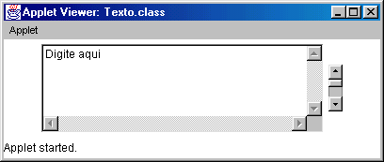
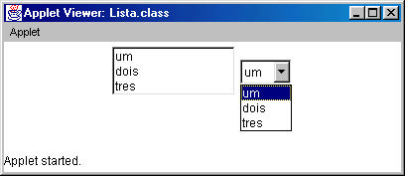
Alguns Componentes Básicos
Label
Button
TextField
TextArea
List
Choice
Exemplo de TextArea em uma Applet
Exemplo de um List e um Choice em uma Applet

Slide 18

Pacote Swing

Slide 19
Swing
Conjunto de classes que faz parte da biblioteca Java Foundation Classes (JFC)
Extensão do AWT (Abstract Windowing Toolkit) integrada ao JDK1.2

Slide 20
Vantagens do Swing
Os componentes swing são freqüentemente chamados de peso-leve.
Eles são escritos inteiramente em Java de modo que não são “sobrecarregados” pelos complexos recursos GUI da plataforma em que são utilizados.
Os componentes do Swing permitem que o programador especifique uma aparência e um comportamento particular para cada plataforma, ou mesmo altere a aparência e o comportamento durante a execução

Slide 21
ATENÇÃO
Para utilizar classes do Swing é necessário importar o pacote:
  import javax.swing.*;
Assim como torna-se também necessário importar as classes que se encontram no pacote awt:
  import java.awt.*;

Slide 22
Aplicativos Swing
  1) importar pacote Swing (e geralmente awt também):
      import javax.swing.*;
      import java.awt.*;
  2) Construir sua classe como extensão de um JFrame:
      public class MinhaJanela extends JFrame
      {
      MinhaJanela() }
  3) Crie seu layout
  4) Defina o tamanho da sua janela:
      setSize(linha, coluna);
  5) tornar janela visível:
      setVisible(true);
      }
      }
Passos :

Slide 23
Importante
Um layout um pouco mais elaborado em uma tela necessita muitas vezes da utilização de vários painéis organizados dentro do frame seguindo uma hierarquia.
Painel 1
Painel 2
Painel 3
Frame
Painel 4

Slide 24
Importante
Ao trabalhar com Swing, utilizamos …
  um container intermediário chamado painel de conteúdo:
    onde adicionamos outros containers e componentes
Então, precisamos dizer qual é o painel de conteúdo:
    Container c = getContentPane();
    JPanel p1 = new JPanel();
    JPanel p2 = new JPanel();
    c.add(p1);
    c.add(p2);
Esta instrução transforma c no painel de conteúdo!

Slide 25
Exemplo:
import javax.swing.*;
import java.awt.*;
public class MinhaJanela extends JFrame {
private JPanel p1, p2;
private Container c;
private JLabel lbl1;
private JTextField txt1;
private JButton botao;
MinhaJanela(String titulo){
super(titulo);
c = getContentPane();
c.setLayout(new FlowLayout());
p1 = new JPanel();
p2 = new JPanel();
lbl1 = new Jlabel(“Nome:”);
txt1 = new JTextField(20);
botao = new JButton (“OK”);
p1.add(lbl1); p1.add(txt1);
p2.add(botao);
c.add(p1);
c.add(p2);
setSize(300,200);
setVisible(true);
}
}
Identificação do painel de conteúdo
e de como será sua organização

Slide 26
Entendendo:
Esta aplicação cria 3 componentes comuns:
  um Container que representa a janela como um todo
  dois paineis (JPanel) : p1 e p2
  um botão (JButton)
  um label (JLabel)
  Uma caixa de texto (JTextField)
Container de alto nível
JFrame
Container de nível intermediário
Container
Container de nível inferior
JPanel
Componentes
Atômicos
JLabel
JButton
JTextField

Slide 27
Componentes Swing
Existem componentes Swing correspondentes a cada um dos componentes AWT:
  JLabel
  JButton
  JTextField
  JTextArea
JCheckBox
JRadioButton
JComboBox
JScrollBar

Slide 28

Componente JLabel
Construtores:
  JLabel()
  JLabel(String)
  JLabel(String, int)
    (rótulo de texto, alinhamento=JLabel.{LEFT, CENTER, RIGHT})
  JLabel(String, Icon, int)
    idem mais a possibilidade de incluir um ícone :
Constantes:
  final static int LEFT
  final static int CENTER
  final static int RIGHT
    ImageIcon icone = new ImageIcon("nomeIcone.gif");
    JLabel titulo = new JLabel("titulo“, icone, JLabel.LEFT);
Novidades:
  inclusão de ícones
  alinhamento individual

Slide 29
Componente JLabel
Métodos para manipular texto
  getText() → retorna o texto do Jlabel
  setText(String label) → altera o texto do Jlabel
Métodos para alinhamento
  setAlignment(int alignment)

Slide 30
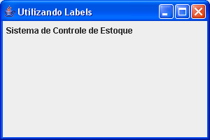
Exemplo de JLabel
import javax.swing.*;
public class TestaLabel extends JFrame {
private Container c;
private JLabel lbl1;
public teste(String titulo){
super(titulo);
c = getContentPane();
c.setLayout(new FlowLayout(0));
lbl1 = new JLabel("Sistema de Controle de Estoque", JLabel.CENTER);
c.add(lbl1);
setSize(300,200);
setVisible(true);
}
}

Slide 31
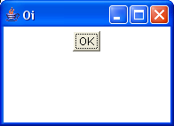
Componente JButton
Construtores
  Button()
  Button(String nome)
Nome dos Botões
  getLabel() → retorna o nome do botão
  setLabel (String nome) → altera o nome do botão

Slide 32

Componente JButton
Novidades:
  inclusão de ícones
Construtores:
  JButton(String)
  JButton(Icon)
  JButton(String, Icon)
    (texto, ícone)

Slide 33
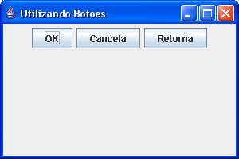
Exemplo de JButton
import javax.swing.*;
import java.awt.*;
public class testaBotao extends JFrame {
private Container c;
private JButton btn1, btn2, btn3;
public testaBotao (String titulo){
super(titulo);
c = getContentPane();
c.setLayout(new FlowLayout(1));
btn1 = new JButton("OK");
btn2 = new JButton("Cancela");
btn3 = new JButton("Retorna");
c.add(btn1); c.add(btn2); c.add(btn3);
setSize(300,200);
setVisible(true);
}
}

Slide 34
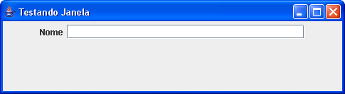
Componente JTextField
Construtores:
  JTextField(int)
  JTextField(String,int)
    (texto, largura)
JLabel
JTextField

Slide 35
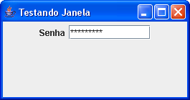
Componente JPasswordField
Construtores idênticos:
  JPasswordField(int)
  JPasswordField(String,int)
    (texto, largura)
JLabel
JPasswordField

Slide 36
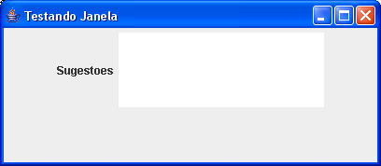
Componente JTextArea
Construtores:
  JTextArea(int, int)
  JTextArea(String,int, int)
    (texto, linhas, colunas)
JLabel
JTextArea

Slide 37
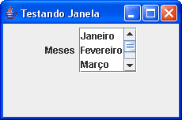
JList
Componente que permite a seleção de um ou mais elementos de uma lista.

Slide 38
JList - Construtores
JList()
  JList lista = new JList()
JList(Object[ ] lista)
  String dados[ ] = {“domingo”, “segunda", “terça“ ,“quarta",”quinta", ”sexta", ”sabado"};
  JList lista = new JList(dados);

Slide 39
JList - Alguns Métodos
Define quantas linhas devem aparecer no visor
void setVisibleRowCount(int linha)
Não permite múltiplas seleções
void setSelectionMode( ListSelectionModel.SINGLE_SELECTION )

Slide 40
JList - Alguns Métodos
void clearSelection()
int getSelectedIndex()
int[ ] getSelectedIndices()
Object getSelectedValue()
boolean isSelectedIndex(int index)
boolean isSelectionEmpty()
void setVisibleRowCount(int visibleRowCount)
void setSelectedIndex(int index)

Slide 41
JList - JScrollPane
JList não implementa diretamente o scrolling (não exibe barra de rolagem)
Implementação através do uso de JScrollPane
JPanel p = new JPanel();
...
  String itens[ ] = {“lar”, “ama”, “vio”, “ros”};
  Jlist lst = new Jlist(itens);
  JScrollPane scrPane = new JScrollPane(lst);
  .....
  p.add(scrPane) ;

Slide 42
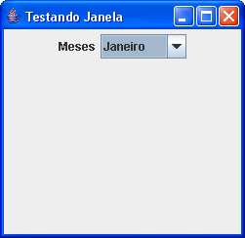
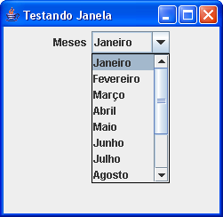
JComboBox
JComboBox permite a seleção de itens a partir de uma caixa de combinação
Inclui a barra de rolagem automaticamente

Slide 43

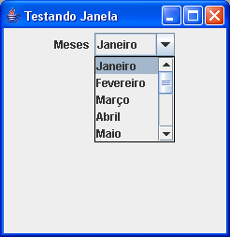
JComboBox
…
c = getContentPane();
c.setLayout(new FlowLayout());
l1 = new JLabel("Meses");
String dados[ ] = {"Janeiro","Fevereiro","Março","Abril","Maio","Junho","Julho", "Agosto","Setembro","Outubro","Novembro","Dezembro"};
JComboBox jcb = new JComboBox(dados);
jcb.setMaximumRowCount(5);
c.add(l1);
c.add(jcb);
...

Slide 44

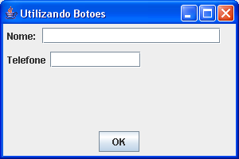
Exercícios
Tente implementar a classe que define o layout abaixo:

